Slide 1
Introduction à R et Rstudio

Slide 2
À propos de R
R est un langage orienté vers le traitement et l’analyse quantitative de données, dérivé du langage S. Il est développé depuis les années 90 par un groupe de volontaires de différents pays et par une large communauté d’utilisateurs et utilisatrices. C’est un logiciel libre, publié sous licence GNU GPL.
L’utilisation de R présente plusieurs avantages :
c’est un logiciel multiplateforme, qui fonctionne aussi bien sur des systèmes Linux, Mac OS X ou Windows.
c’est un logiciel libre, développé par ses utilisateurs et utilisatrices, diffusable et modifiable par tout un chacun.
c’est un logiciel gratuit.
c’est un logiciel puissant, dont les fonctionnalités de base peuvent être étendues à l’aide d’extensions développées par la communauté. Il en existe plusieurs milliers.
c’est un logiciel avec d’excellentes capacités graphiques.

Slide 3
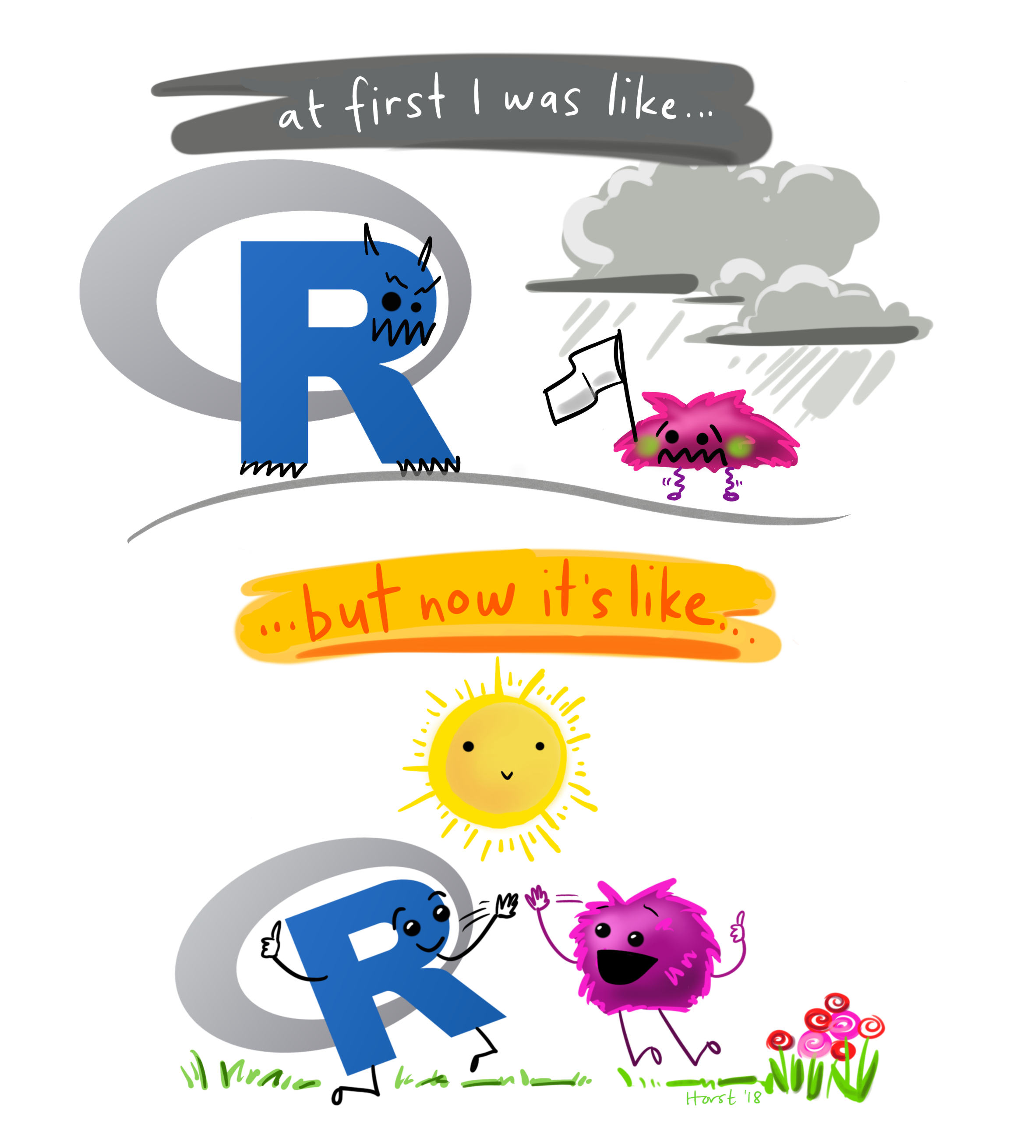
À propos de R
Comme rien n’est parfait, on peut également trouver quelques inconvénients :
le logiciel, la documentation de référence et les principales ressources sont en anglais. Il est toutefois parfaitement possible d’utiliser R sans spécialement maîtriser cette langue et il existe de plus en plus de ressources francophones.
R n’est pas un logiciel au sens classique du terme, mais plutôt un langage de programmation. Il fonctionne à l’aide de scripts (des petits programmes) édités et exécutés au fur et à mesure de l’analyse.
en tant que langage de programmation, R a la réputation d’être difficile d’accès, notamment pour ceux n’ayant jamais programmé auparavant.

Slide 4
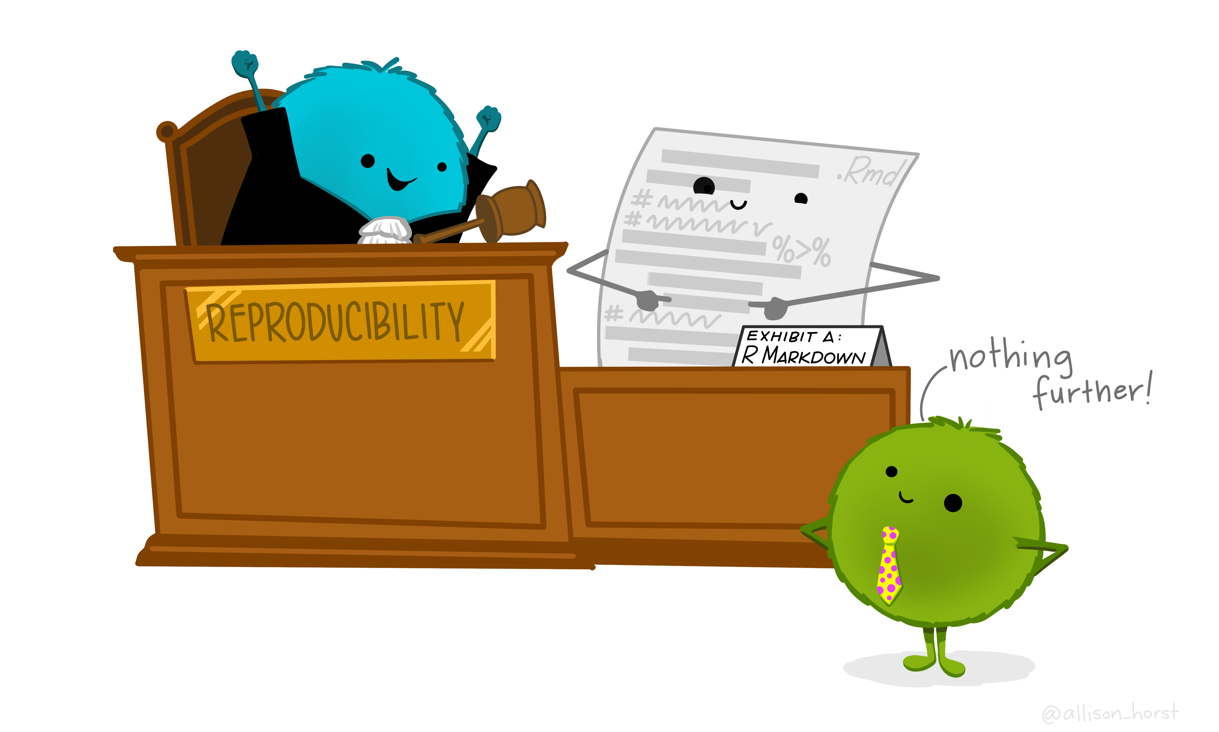
À propos de R
Le fait de structurer ses analyses sous forme de scripts (suite d’instructions effectuant les différentes opérations d’une analyse) présente de nombreux avantages :
le script conserve l’ensemble des étapes d’une analyse, de l’importation des données à leur analyse en passant par les manipulations et les recodages.
on peut à tout moment revenir en arrière et corriger ou modifier ce qui a été fait.
il est très rapide de réexécuter une suite d’opérations complexes.
on peut très facilement mettre à jour les résultats en cas de modification des données sources.
le script garantit, sous certaines conditions, la reproductibilité des résultats obtenus.

Slide 5

À propos de RStudio
RStudio n’est pas à proprement parler une interface graphique pour R, il s’agit plutôt d’un environnement de développement intégré, qui propose des outils facilitant l’écriture de scripts et l’usage de R au quotidien.
C’est une interface bien supérieure à celles fournies par défaut lorsqu’on installe R sous Windows ou sous Mac.
RStudio est également un logiciel libre et gratuit. Une version payante existe, mais elle ne propose pas de fonctionnalités indispensables.

Slide 6
Prérequis
Pour installer R, il suffit de se rendre sur une des pages suivantes :
Installer R sous Windows
Installer R sous Mac
Pour installer RStudio, rendez-vous sur la page de téléchargement du logiciel et installez la version adaptée à votre système.

Slide 7
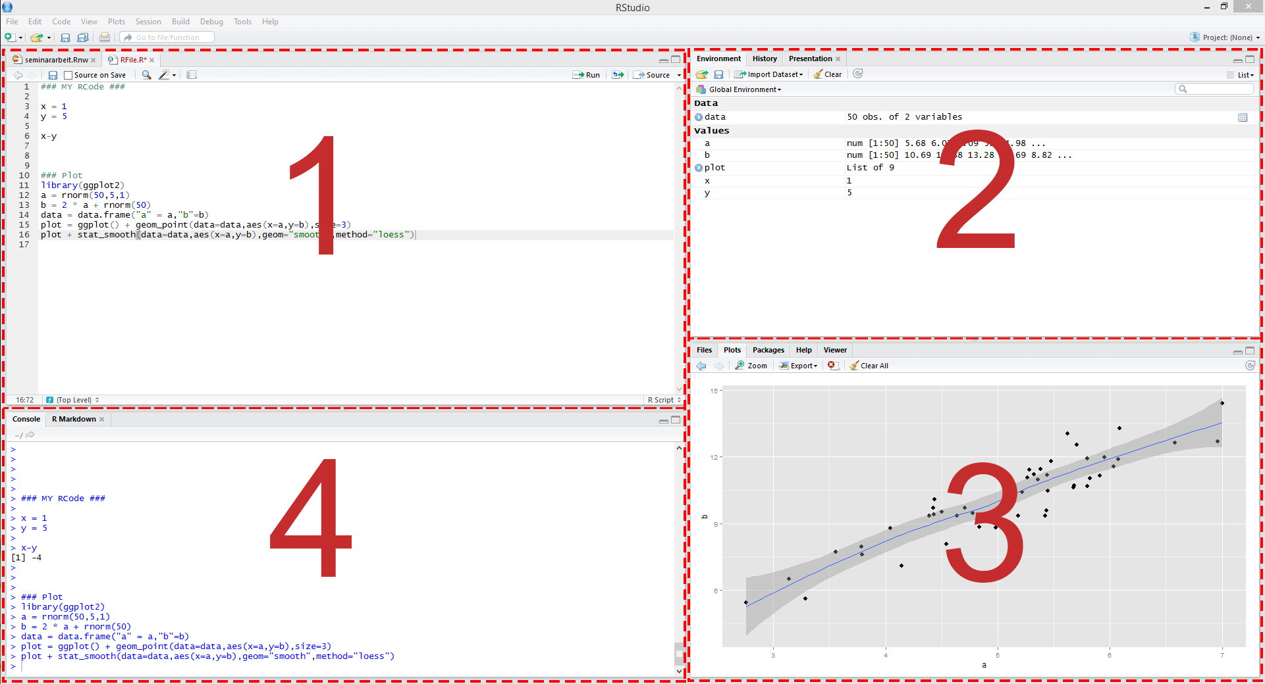
L’interface Rstudio

Slide 8
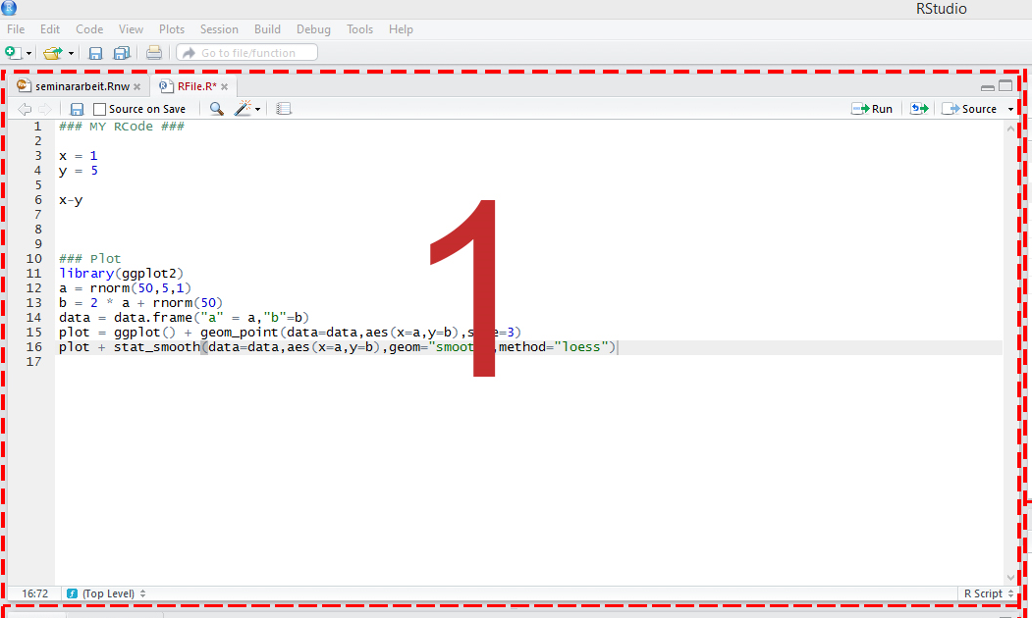
L’interface Rstudio
La zone d’éditeur de textes : c’est ici que vous écrivez vos instructions (les « scripts ») de traitements de données.

Slide 9
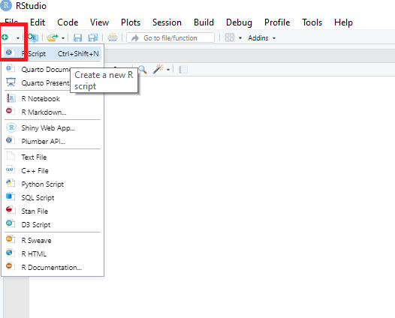
L’interface Rstudio
Pour créer un nouveau script, il suffit de cliquer sur « New file » et de choisir « R script ».

Slide 10
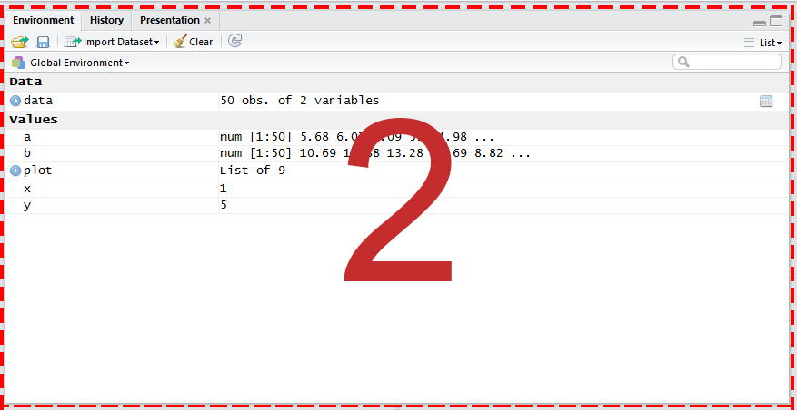
L’interface Rstudio
L’environnement de travail : c’est ici que vous verrez les objets crées lors de votre session.
Ceux-ci consomment de la mémoire vive, donc faites attention à ne pas trop le remplir !

Slide 11
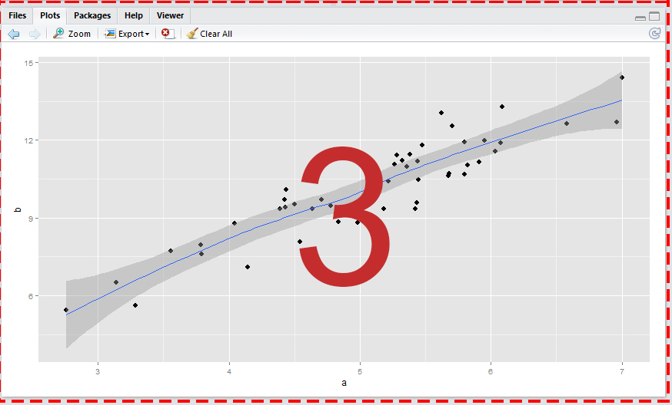
L’interface Rstudio
Les autres fenêtres au choix :
- Visualisation des fichiers du répertoire de travail (« Files »)
Visualisation des graphiques produits (« Plots »)
Liste des packages installés (« Packages »)
Aide en ligne (« Help »)

Slide 12
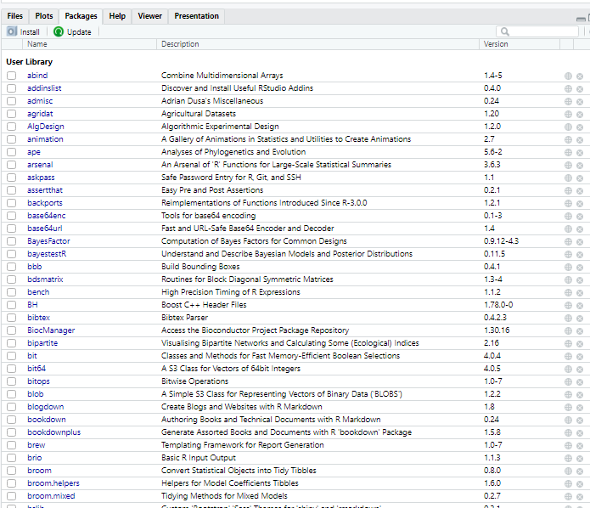
Les packages
Dans R, l’unité de partages de codes est le package, celui-ci contient du code, des données, de la documentation.
Le répertoire officiel des packages R est le Comprehensive R Archive Network, ou CRAN
En avril 2022 il y avait plus de 19 000 packages disponibles sur le CRAN.

Slide 13
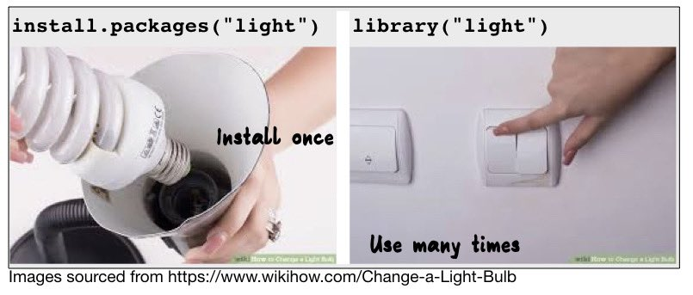

Les packages
Pour installer un package depuis le CRAN, il suffit d’utiliser install.packages(« »). Celui –ci est ensuite activable avec library()
Il est aussi possible de partager des packages sur Github, plateforme de partage de codes, et de les installer à l’aide du package devtools.

Slide 14
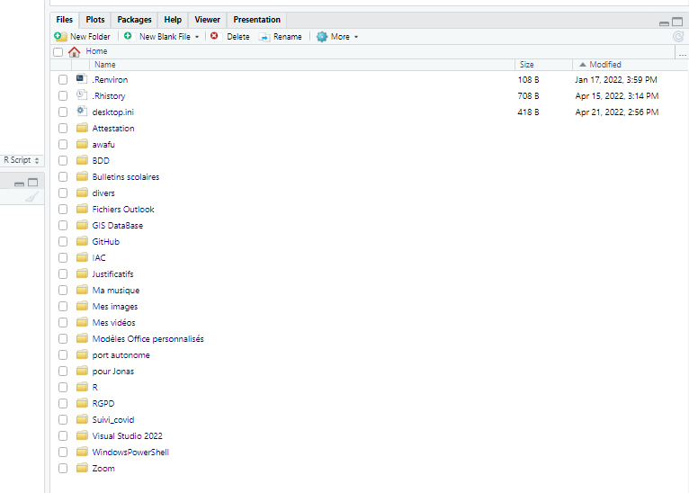
L’interface Rstudio
Un point sur le « Répertoire de travail » : c’est à cet emplacement que R va importer et exporter des fichiers, par défaut il s’agit du répertoire d’installation, en général le dossier « Documents ».

Slide 15
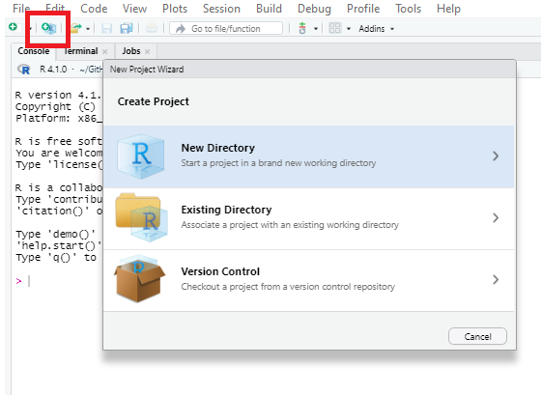
L’interface Rstudio
Pour changer de répertoire de travail, il faut en configurer un différent avec setwd(« »)
Il peut être compliqué de changer régulièrement de répertoire de travail, c’est pourquoi il vaut mieux travailler en mode « RProject »

Slide 16
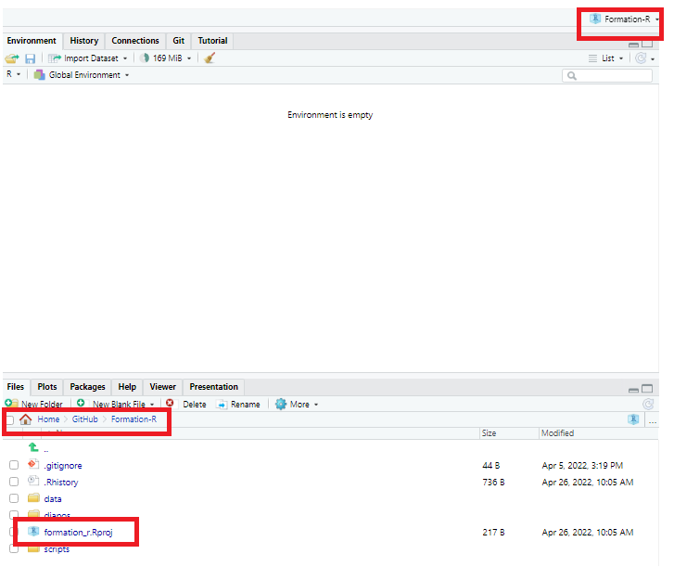
L’interface Rstudio
En mode « Rproject », votre répertoire de travail sera toujours celui de votre projet.
Dans l’exemple suivant, le répertoire de travail du projet « Formation-R » est bien le dossier « Formation-R », sans besoin d’instructions particulière

Slide 17
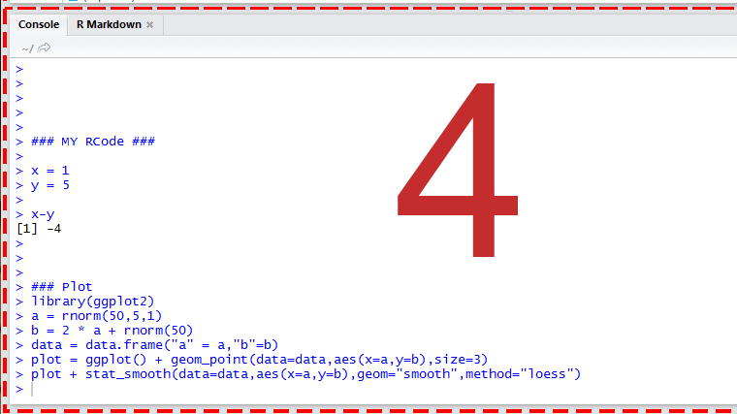
L’interface Rstudio
La console : c’est ici que vous voyez l’execution des instructions, vos résultats, et les éventuels messages d’erreurs si il y en a.

Slide 18
Les objets
Sur R, chaque résultat est stocké dans la mémoire vive de l’ordinateur sous forme d’objets qui ont chacun un nom.
Un objet représente un concept, une idée. Il se matérialise par une entité qui possède sa propre identité. Dans celle-ci, l’on compte deux aspects majeurs: la structure interne et le comportement.
L’utilisateur agit sur les objets avec des opérateurs (arithmétiques, logiques, comparaison) et des fonctions (qui sont elles mêmes des objets).

Slide 19
Les objets
Dans R on distingue différents types d’objets :
caractères (strings en anglais);
nombres (entiers ou réels);
dates;
valeurs logiques qui ne prennent que deux valeurs: TRUE (vrai) ou FALSE (faux);
facteurs qui sont un format spécial dans R prévu pour les variables catégorielles.
Ce qui se ressemble s’assemble : on ne peut pas mélanger des objets de différents types !

Slide 20
Les objets complexes
Les vecteurs : ensemble d’éléments de même nature
Si on mélange des vecteurs de différents types, R fera une coercicion selon la hiérarchie logique < entier < réel < caractère
Les matrices : collection de vecteurs organisée de façon rectangulaire, ne peuvent former une matrice que des éléments de même nature.
Les data frames : format d’organisation de données en forme rectangulaire, mais respectant la nature des données qu’elle contient, permet de combiner des variables numériques et caractères.
Les lists : objets permettant de contenir des données non structurées de la même façon.

Slide 21
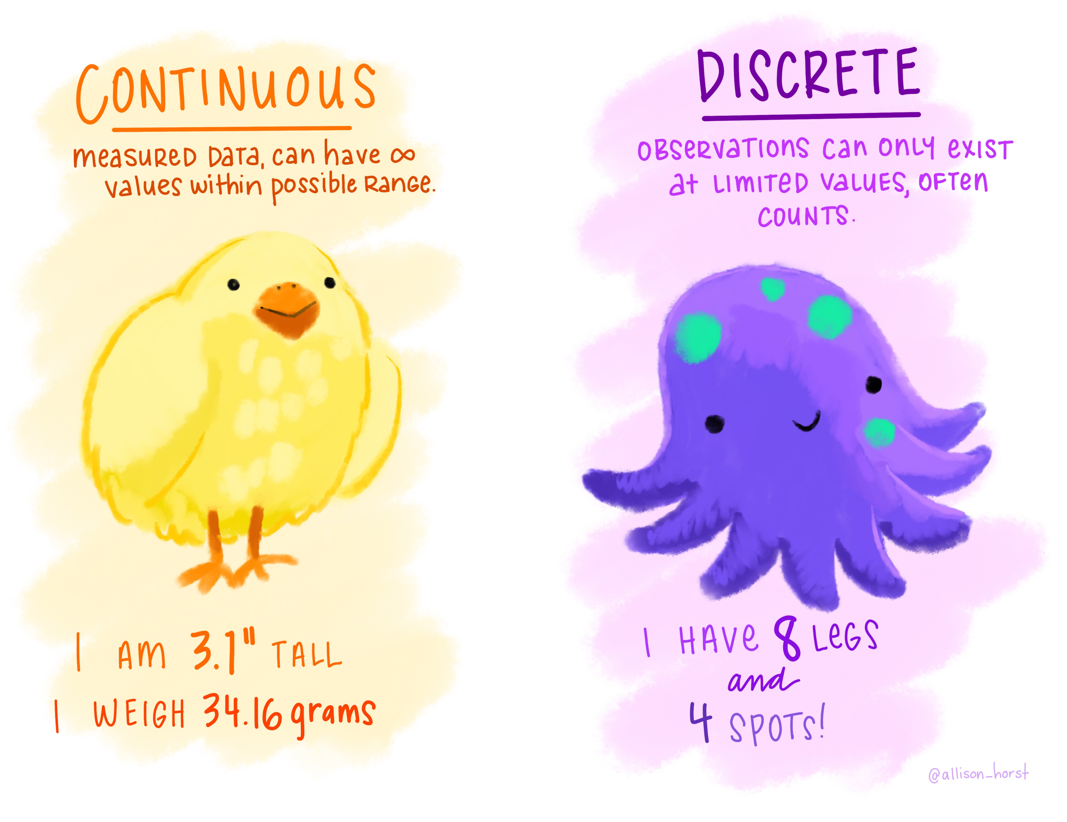
Les objets de type numérique
Les valeurs continues (« double » dans R) et discrètes (« integrer » dans R)

Slide 22
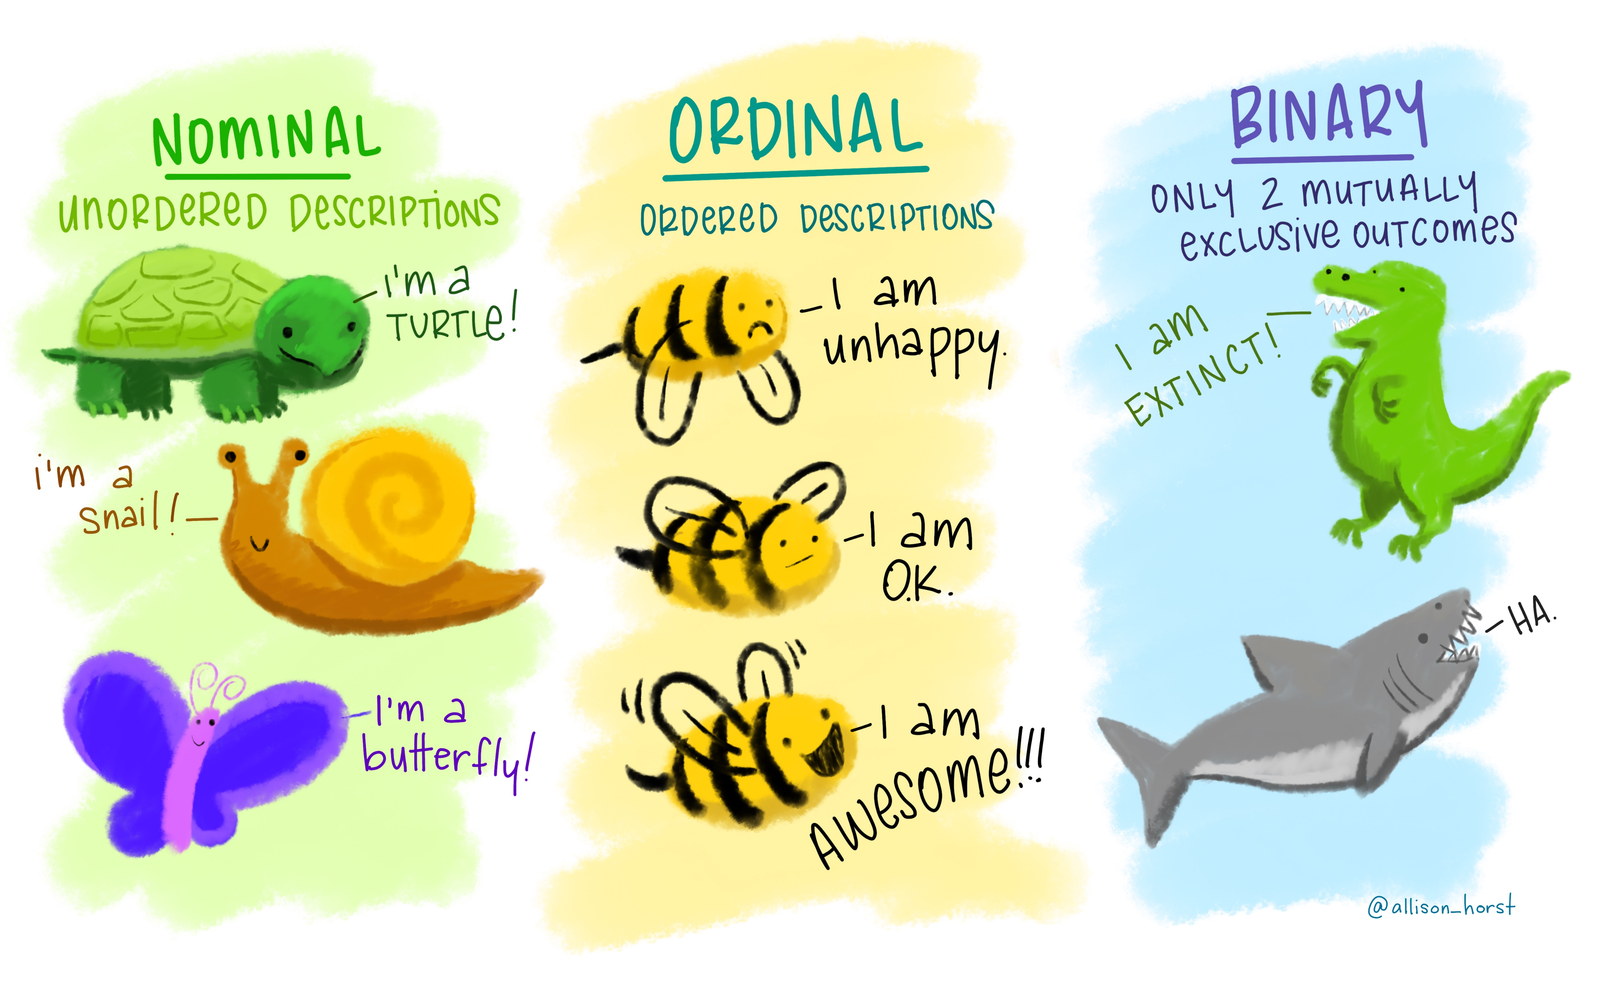
Les objets de type caractère
Les valeurs caractères peuvent être désordonnées, ordonnées, ou binaires.

Slide 23
Exploration, manipulation de données, jointures et « tidy data »

Slide 24
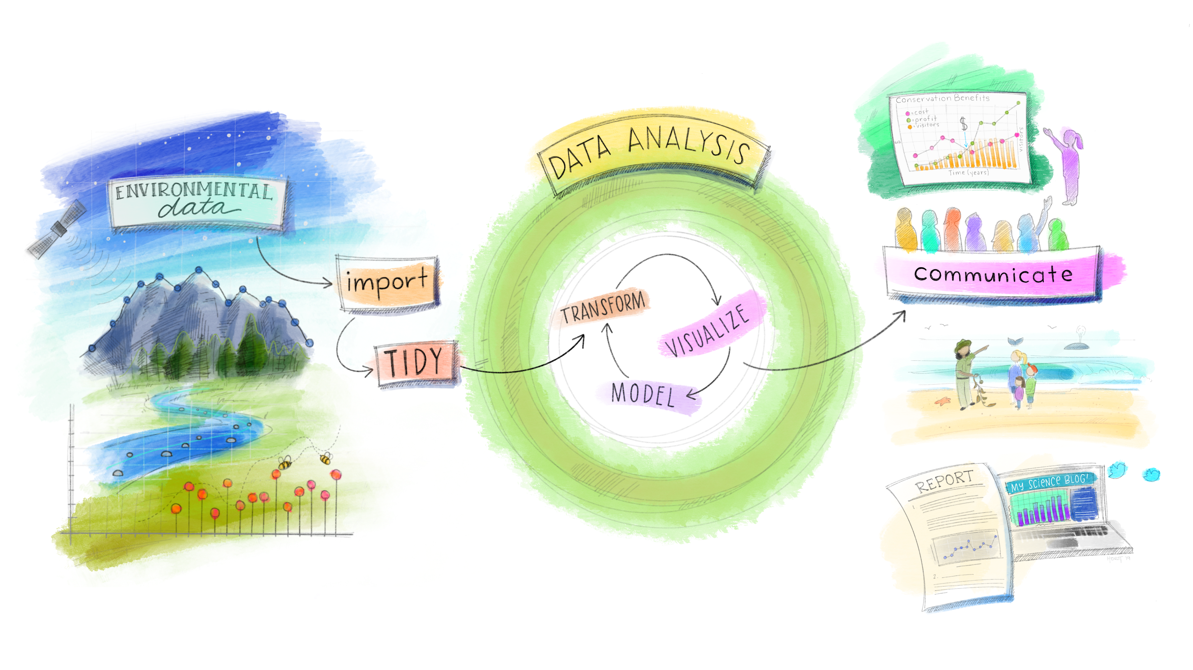
Les étapes d’une exploitation de données
La plupart du temps, les données brutes ne sont pas utilisables telles quel.
Il faut d’abord préparer les données à leur exploitation :
Découverte des données
Structuration des données
Nettoyage des données, suppression des outliers et corrections.
Enrichissement des données, ajout de données additionnelles
Validation des données
Publication

Slide 25
Découverte des données
L’exploration de données est une boucle pouvant se résumer aux étapes suivantes :
Générer des questions à propos de vos données.
Chercher des réponses en visualisant, transformant et modélisant vos données.
Utilisez ce que vous avez appris pour redéfinir vos questions ou en générer de nouvelles.
Durant cette phase initiale d’exploration, sentez vous libre de vous posez toutes les questions possibles !
“Far better an approximate answer to the right question, which is often vague, than an exact answer to the wrong question, which can always be made precise.” — John Tukey

Slide 26
Découverte des données La visualisation comme outil d’exploration des données
“The simple graph has brought more information to the data analyst’s mind than any other device.” — John Tukey
R possède un puissant moteur graphique interne, qui permet de "dessiner" dans un graphique en y rajoutant des segments, des points, du texte, ou toutes sortes d’autres symboles. Celles-ci peuvent cependant être difficiles à manier pour des graphiques plus aboutis.

Slide 27
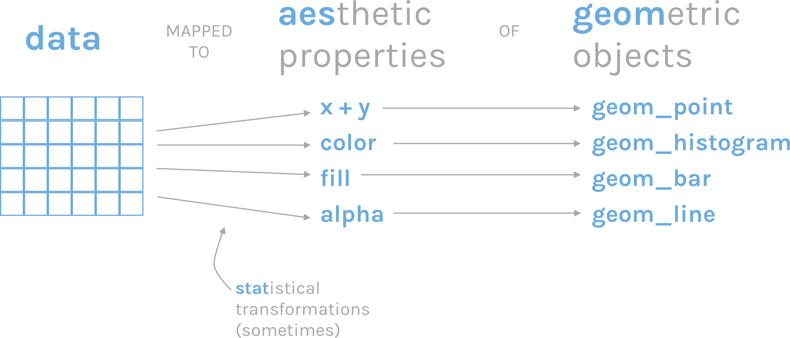

Découverte des données La visualisation comme outil d’exploration des données
L’extension ggplot2 développée par Hadley Wickham et mettant en œuvre la "grammaire graphique" théorisée par Leland Wilkinson, devient vite indispensable lorsque l’on souhaite réaliser des graphiques plus complexes.
Le concept de grammaire graphique part du principe qu’un graphique associe les données aux attributs esthétiques (couleur, forme, taille) d'objets géométriques (points, lignes, barres), tout en présentant les possibles transformations statistiques (échelles).

Slide 28


Découverte des données Recodages, filtrages et manipulation de données
Les données ne sont parfois pas prêtes à être directement visualisées, il ne faut pas s’interdire des étapes de recodage ou de filtrage durant la phase d’exploration !
Les fonctionnalités des packages du tidyverse facilitent ici grandement cette tâche : dplyr pour manipuler des données, et forcats pour la gestion des facteurs
Le package questionr est également très utile pour le recodage interactif

Slide 29

Structuration des données Les « tidy data » : optimiser ses données
Le tidy data (« données propres ») est un concept développé par H. Wickham, afin de faciliter et standardiser le traitement de données.

Slide 30
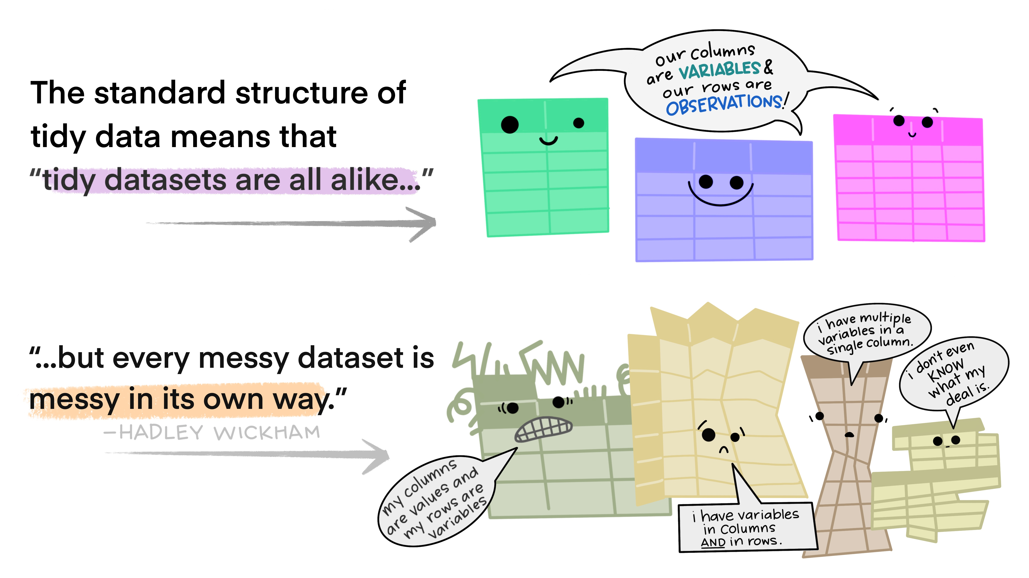
Structuration des données Les « tidy data » : optimiser ses données

Slide 31
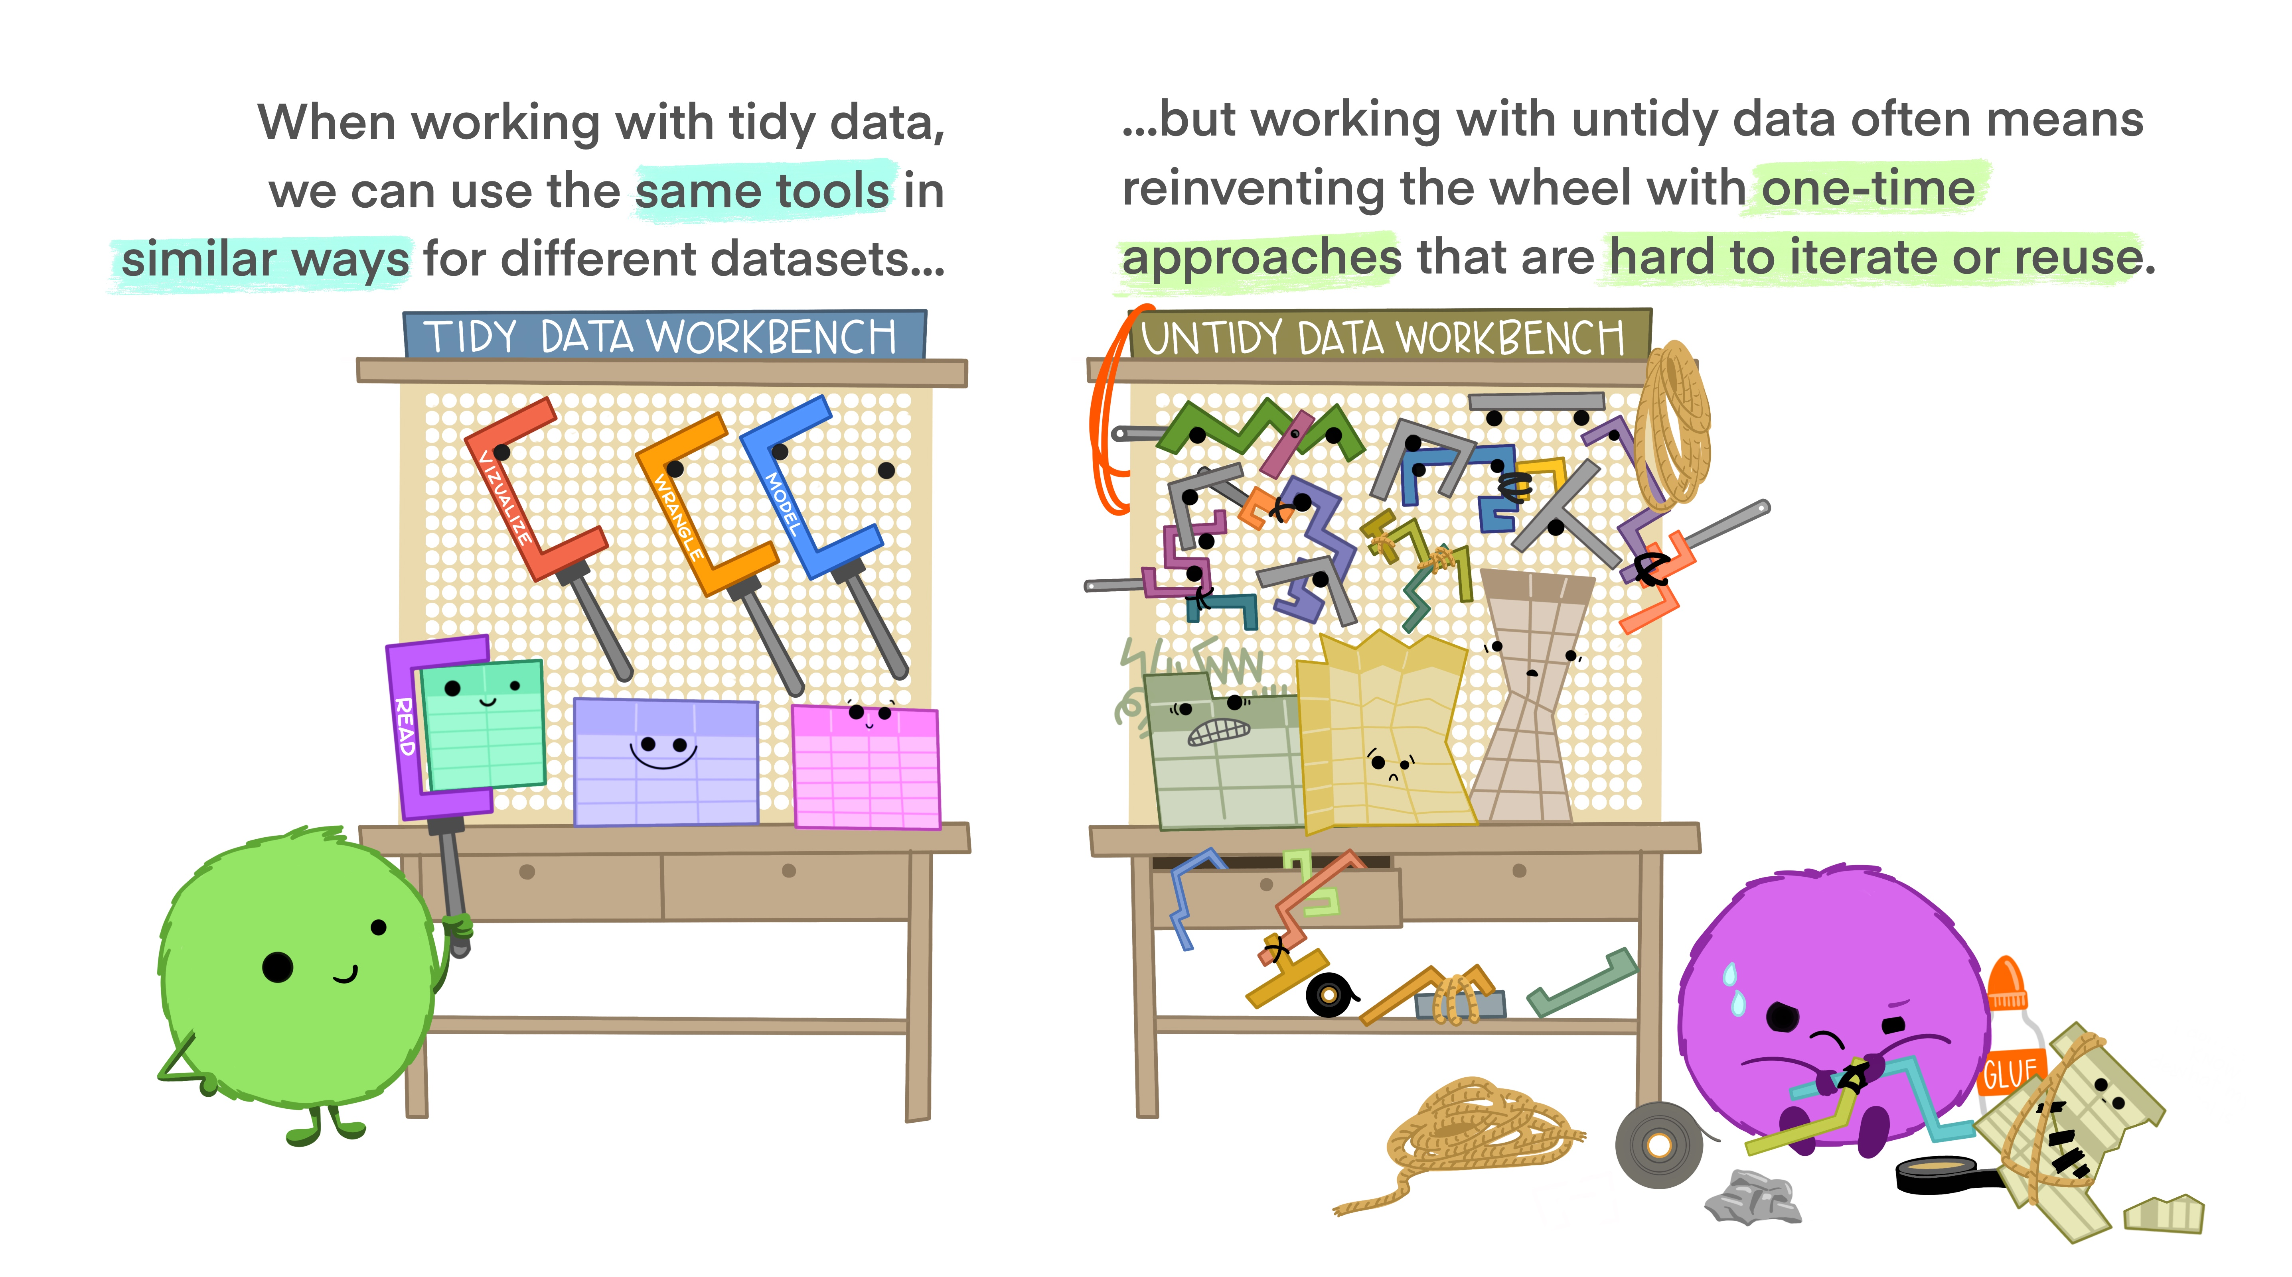
Structuration des données Les « tidy data » : optimiser ses données

Slide 32
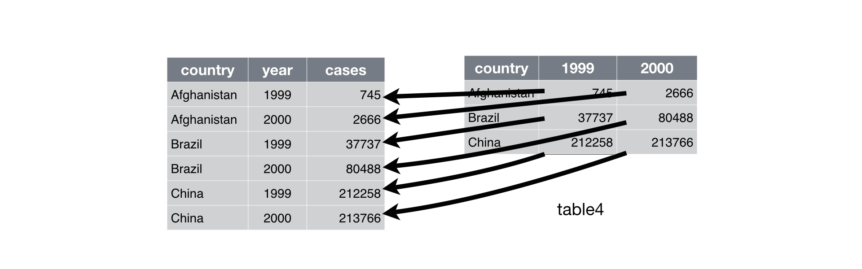

Structuration des données Les « tidy data » : optimiser ses données
Exemple de conversion de données en version « tidy »
Sur R, le package tidyr permet de pivoter les données facilement.

Slide 33
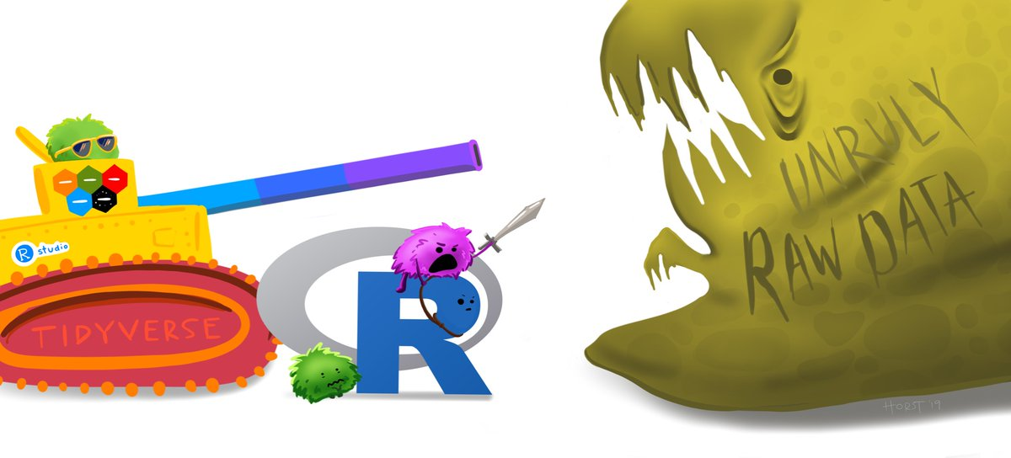
Nettoyage de données
80 % du temps d’une exploitation de données consiste en du « data cleaning » !
Il faut d’une part, corriger les erreurs structurelles : mauvais noms de variables, modalités inconstantes, doublons…
D’autre part, reperer les valeurs aberrantes et/ou manquantes, les corriger, les imputer ou les supprimer.

Slide 34
Enrichissement des données Données relationnelles et jointures
Il est rare de n’utiliser qu’une seule table de données pour une enquête. En général, celles-ci sont séparées en plusieurs tables en fonction de l’entité observée.
Ces données sont appelées «données relationnelles » et sont liées les unes aux autres par une clé identifiant.

Slide 35
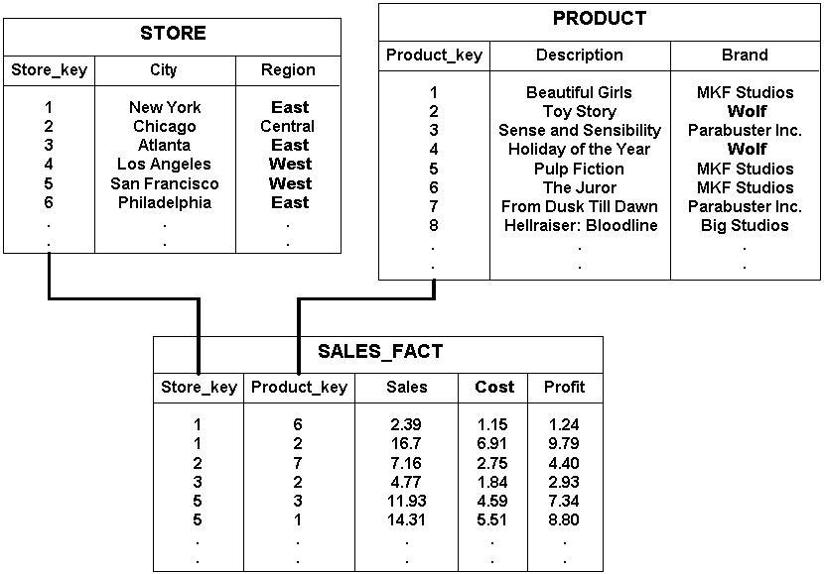
Enrichissement des données Données relationnelles et jointures
Exemple d’une base de données relationnelle

Slide 36
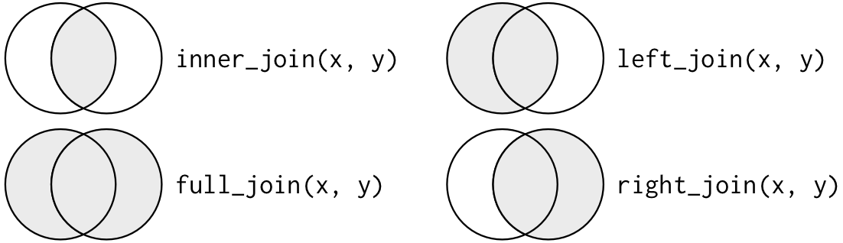
Enrichissement des données Données relationnelles et jointures
Pour récupérer des informations disponibles dans deux tables différentes, il faut les joindre par leur clé identifiant, c’est le principe de la jointure de tables.

Slide 37
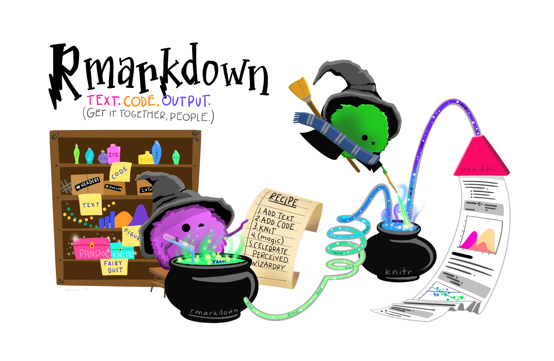
Publication Produire ses rapports avec Rmarkdown
L’extension rmarkdown permet de générer des documents de manière dynamique en mélangeant texte mis en forme et résultats produits par du code R. Les documents générés peuvent être au format HTML, PDF, Word, et bien d’autres
Rmarkdown ne fait pas partie du tidyverse, mais elle est installée et chargée par défaut par RStudio

Slide 38

Merci de votre attention
“R is not a language driven by the purity of its philosophy; R is a language designed to get shit done.“
Hadley Wickham

Slide 39
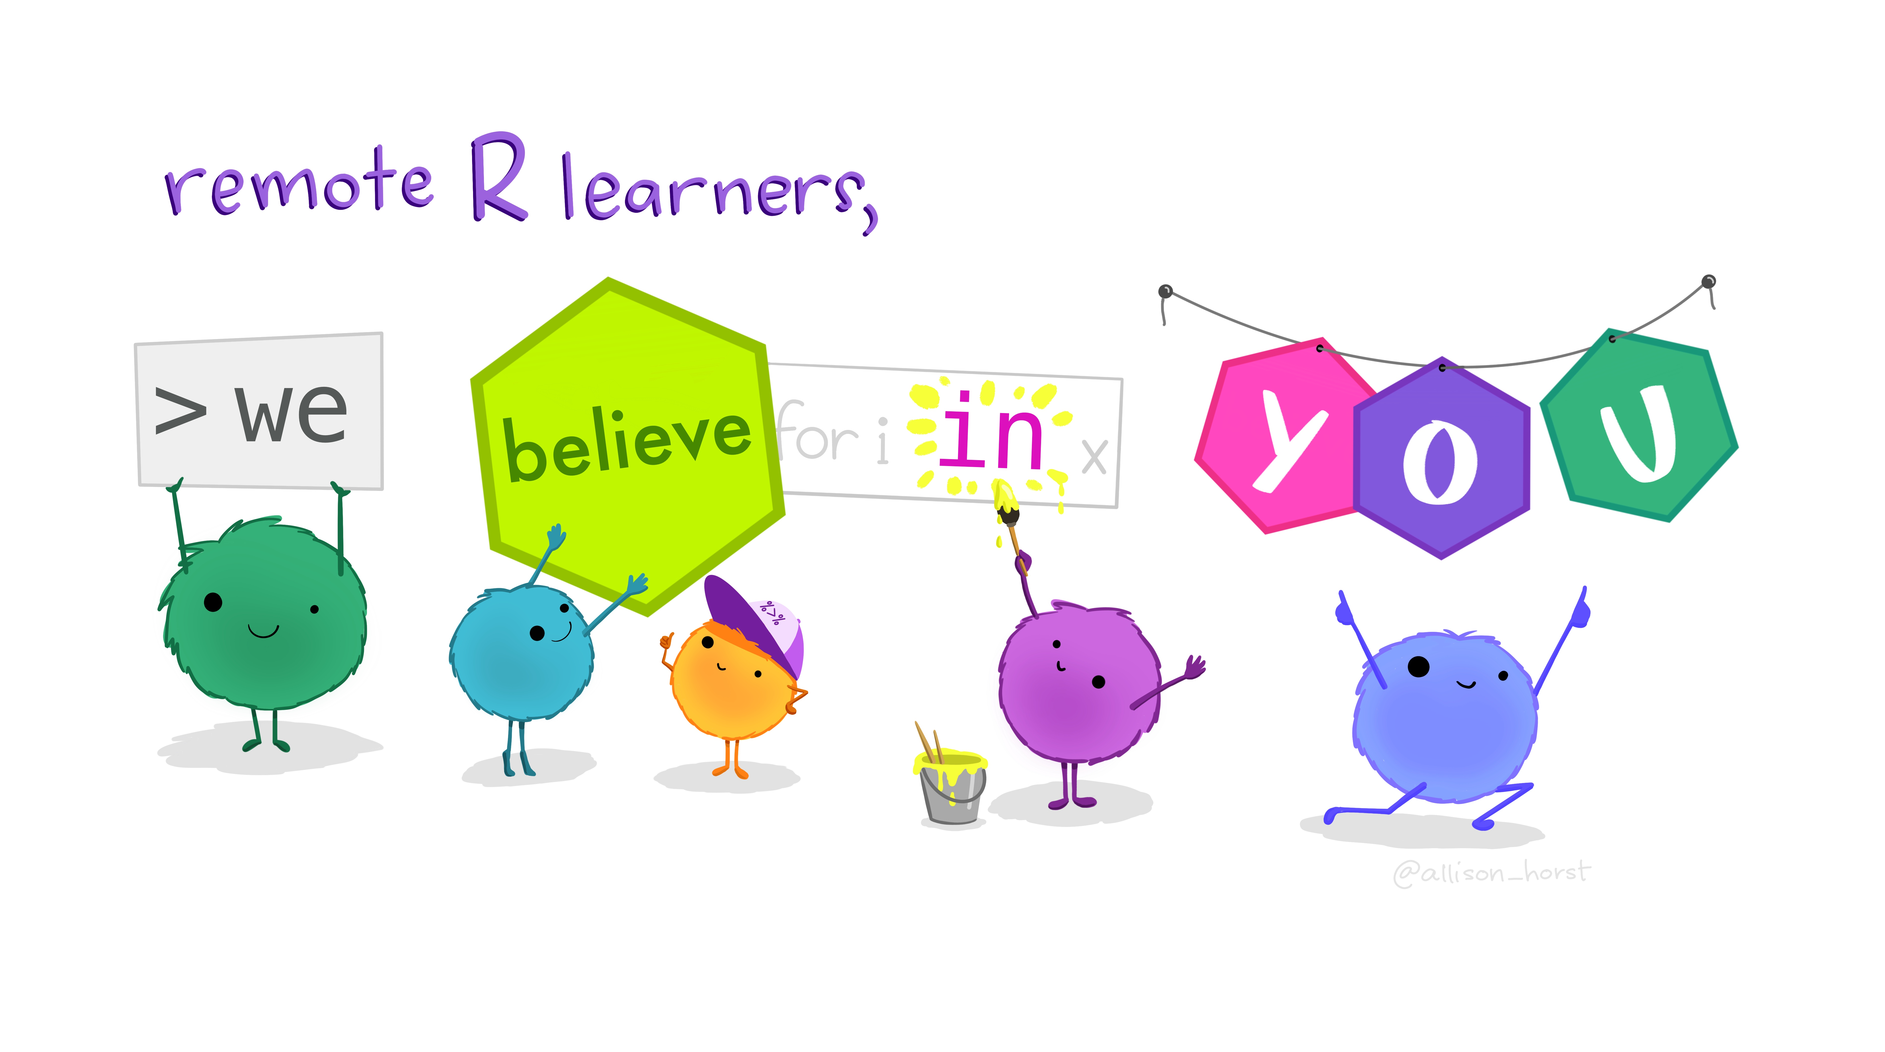
Merci de votre attention
Le plan de ce document est en partie basée sur celui du document « lntroduction au tidyverse » écrite par Julien Barnier, disponible sur https://juba.github.io/tidyverse
Les illustrations sont le fruit du travail de Allison Horst https://github.com/allisonhorst/stats-illustrations
Ces derniers sont mis à disposition selon les termes de la Licence Creative Commons Attribution - Pas d’Utilisation Commerciale - Partage dans les Mêmes Conditions 4.0 International.

Slide 40
Autres ressources
R for data science
ggplot2: Elegant Graphics for Data Analysis
R Graphics Cookbook
Contes et stats R
Analyse-R

